Slide 1
מעבדה 1+ מעבדה 2
מערכות הפעלה

Slide 2
מעבדה 1
מערכות הפעלה

Slide 3
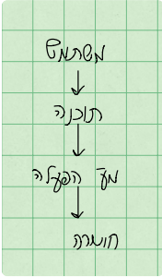
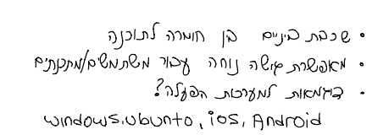
מהי מערכת הפעלה ?

Slide 4
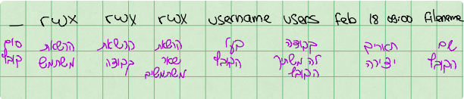
פקודות בסיסיות
pwd- פקודה מדפיסה על המסך שם מלא של תיקיה נוכחית למשתמש.
ls – הצגת כל הקבצים והתיקיות הקיימות בספריה נוכחית.
ls -l – הצגת הרשאות, גודל, תאריך יצירה וכו'
ls -LR – הצגת תיקיות ותתי תיקיות.

Slide 5
הרשאות
לכל קובץ יש הרשאה לשלושה סוגים של משתמשים :
u – user
g – group
o – others
לכל קבוצה יש שלוש הרשאות :
r – קריאה
w – כתיבה
x – הרצה
הם יוצגו לפני הקובץ ברצף של 10 תווים, כאשר התו הראשון מסמל את סוג הקובץ:
l לינק.
d תיקייה.
'-' כל קובץ.

Slide 6
שינוי הרשאות – פקודה CHMOD
chmod <symbolic_mod_list> filename
תקבל 2 פרמטרים:
1) סוג הרשאה (בצורת תווים/מספרים)
2) שם קובץ
*נדבר על 2 שיטות מתן הרשאות – שיטת התווים ושיטת המספרים.

Slide 7
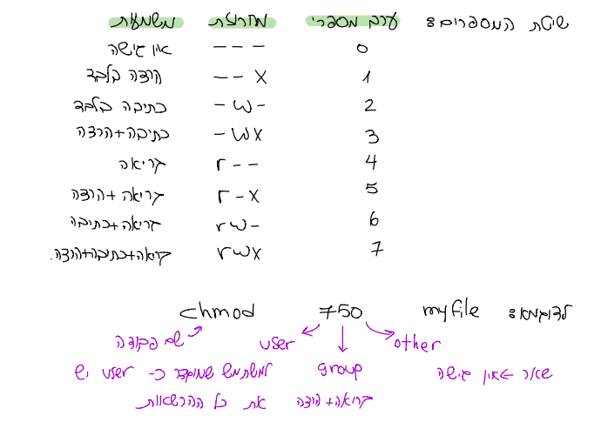
שינוי הרשאות – שיטת המספרים

Slide 8
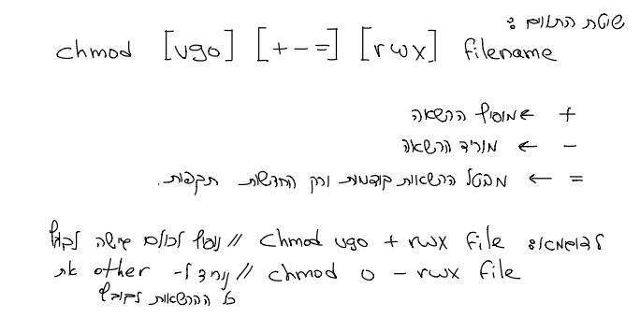
שינוי הרשאות – שיטת התווים
Notes:
Chmod u+

Slide 9
שינוי הרשאות
תרגיל 1– נתונה ההרשאה הבאה : r-x r-x -w- file
יש לשנות אותה בהתאם לפקודות הבאות:
chmod ug-r file
chmod 651 file
chmod u=r file
chmod u+x,g-r file

Slide 10
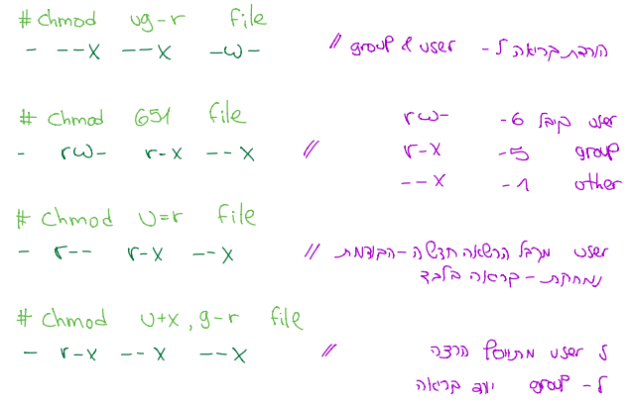
שינוי הרשאות
פתרון תרגיל 1 -

Slide 11
פקודות בסיסיות
man - מציגה מידע על כל פקודה או פונקציית תיקיה בה תרצו להשתמש דוגמה: לקבלת מידע על הפקודה ls הקישו man ls
clear – ניקוי מסך
- dateמדפיסה על המסך תאריך של מערכת.
- cal <month> <year>לוח שנה לחודש מסוים.
- mkdir יצירת ספריה חדשה. - mkdir folderיצירת תקייה במיקום נוכחי.
mkdir -p folder1/folder2 - יצירת נתיב מלא.

Slide 12
פקודות בסיסיות
cp <source> <destination>
אם <destination> ו-<source> הם קבצים: הפקודה מעתיקה את הקובץ או רשימת קבצים <source> אל קובץ <destination>.
הקובץ הישן או רשימת קבצים (<source>) לא נמחק. אחרי ביצוע פקודה בספריה הנוכחית קיימים שני קבצים (<source>,<destination>) עם אותו תוכן.
אם <destination> ספריה ו-<source> קובץ או רשימת קבצים: הפקודה מעתיקה את <source> אל תוך ספריה קיימת <destination>. אחרי ביצוע הפקודה בספריה נוכחית וספריה <destination> קיימים קבצים של <source>.
אם <destination> ו-<source> - ספריות: הפקודה מעתיקה (העתקה רקורסיבית) ספריה או רשימת ספריות (כולל תת-ספריות) (<source>) אל ספריה <destination>.

Slide 13
פקודות בסיסיות
mv <source> <destination>
אם <destination> ספריה ו<source>-קובץ : הפקודה מעבירה את הקובץ <source> אל <destination> (קובץ ישן נמחק).
אם <destination> ו-<source> קבצים (ביחד) או ספריות: הפקודה משנה שם קובץ או ספריה באותה ספרית אם.
rm <file_name> - מוחק את הקובץ בשם <file_name> מספריה הנוכחית (אפשר למחוק גם רשימת קבצים).
rm -r <dir_name> - מחיקת תיקיה וכל תוכן שלה.
rmdir <dir_name> - מחיקת תיקייה ריקה.

Slide 14
פקודות בסיסיות
cd - החלפת ספריה נוכחית. חשוב לזכור כי אחרי שם פקודה cd חייבים לשים רווח לפני שם ספריה, אליה רוצים לעבור.
שימוש בפקודה ללא פרמטרים תעשה העברה לספריה ראשית של משתמש.
- cd /folder1/folder2 מעבר לתיקייה ספציפית
cd .. – מעבר לרמה אחת אחורה.

Slide 15
פקודות בסיסיות
cat file_name
הפקודה cat משמשת להצגה ולשרשור של קבצים.
תדפיס על המסך את תוכנו של file_name.
cat file1 file2 - תדפיס על המסך את שרשור של קבצים: file1 ואחר כך file2.
cat > new_file
יצירת קובץ טקסטואלי חדש.
הסימון < - מסמן פלט – לדוגמא:
ls -l > file.txt
את הפלט של הפקודה נכניס כקלט לתוך קובץ טקסט

Slide 16
פקודות בסיסיות
wc file_name
ספירת שורות, מילים ואותיות בתוכן הקובץ.
Options:
wc -c file // count letters
wc -l file // count lines
wc -w file // count words

Slide 17
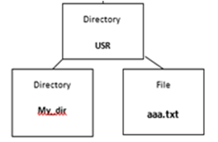
פקודות בסיסיות
תרגיל –
יש ליצור את המערכת קבצים הבאה
להכניס תוכן לקובץ aaa.txt
להעתיק הקובץ aaa.txt לתיקיית my_dir
לספור את כמות השורות, אותיות ומילים
שיש בקובץ

Slide 18
מעבדה 2
מערכות הפעלה

Slide 19
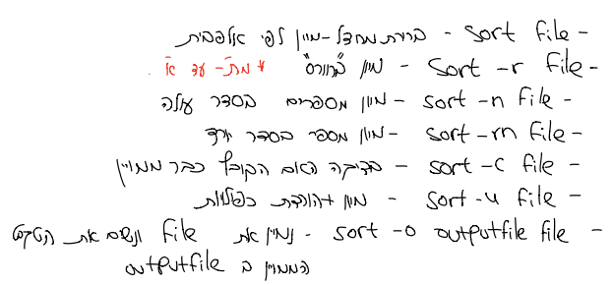
פקודות בסיסיותSORT -
sort <options> filename- פקודת מיון.

Slide 20
פקודות בסיסיותFIND -
find <local or sub directory> <criteria> <action to be taken> – פקודה לחיפוש קובץ/תיקייה במערכת.
<criteria>
-name :
חיפוש עפ"י שם הקובץ
example : find / -name “targil.c”
find / -name “*.txt”
*יש אפשרויות חיפוש רבות גם באמצעות סוג/גודל וכו‘

Slide 21
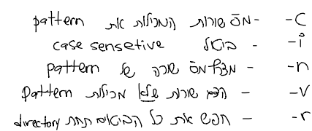
פקודות בסיסיות – grep
- grep [options] <pattern> [file]חיפוש ביטוי בתוך קבצים.
.מחפש מחרוזת או חלק ממחרוזת
- options
הביטוי אותו נחפש - pattern

Slide 22
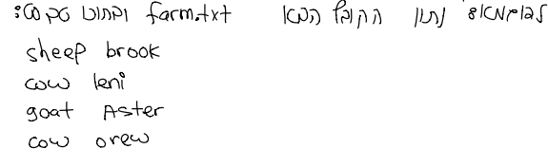
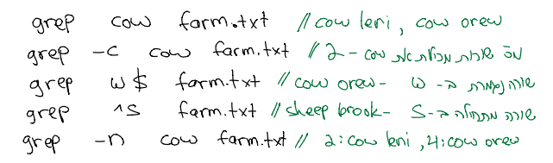
פקודות בסיסיות – grep

Slide 23
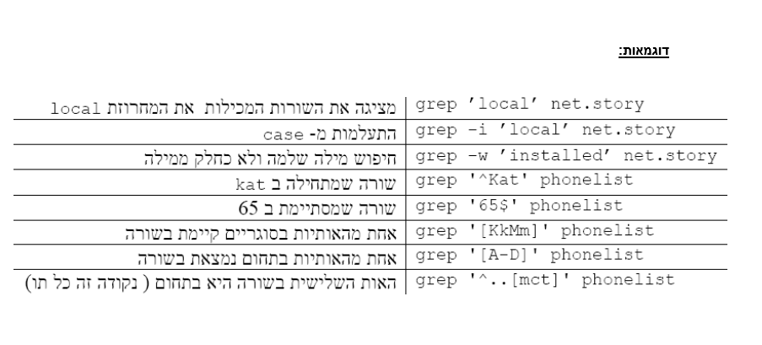
פקודות בסיסיות – grep

Slide 24
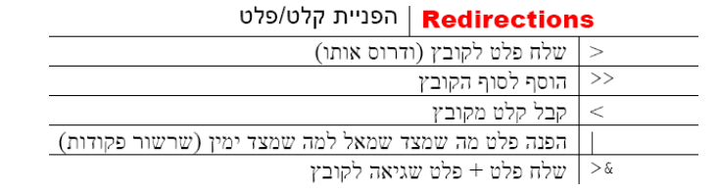
קלט/פלט סטנדרטי וניתובו (redirection)

Slide 25
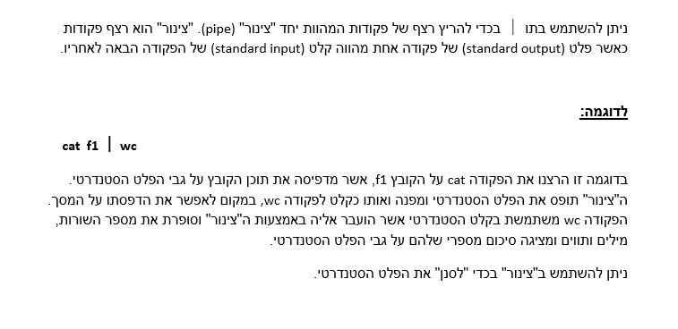
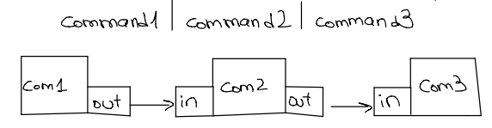
צינורות Pipes

Slide 26
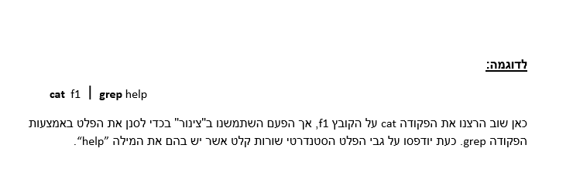
צינורות Pipes

Slide 27
תיקיות חשובות במערכת
/dev – תיקייה שמרכזת בתוכה את כל רכיבי המערכת, ברמה הפיזית וגם ברמת התוכנה כגון קבצים שאחראים על מדפסת עכבר וכו'.
/proc – תיקייה זו מכילה את המידע על כל התהליכים שרצים בליבת המערכת. כל תת תיקייה המופיעה בה – תהליך.

Slide 28
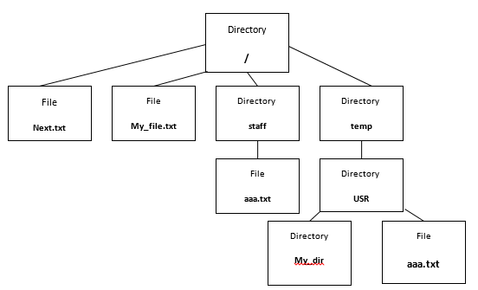
מטלה – מעבדה מספר 1
1. פתחו ספריות חדשות וקבצים טקסטואליים לפי עץ ספריות. (כל קובץ חייב להכיל לפחות 3 שורות).
2.יש לשנות שם ספריה <temp> ל-DD.
3. כמה שורות, מילים ואותיות מכיל קובץ aaa.txt?
4. מחקו ספריה USR.

Slide 29
מטלה – מעבדה מספר 2
כתבו פקודה השומרת בקובץ FF.txt את רשימה כל הקבצים טקסטואליים שנמצאים בתיקיה הנוכחית.
כתבו פקודה המדפיסה על המסך כל שורות של כל קבצים טקסטואליים המכילים מילה hello מספריה נוכחית.
בנו קובץ טקסטואלי כלשהו, כתבו פקודה המדפיסה על המסך כל שורות של קובץ המתחילות באות b.
כתבו פקודה השומרת בקובץ codes.txt את רשימת כל הקבצים שמסתיימים ב "c" וסופרת כמות קבצים זו.

